Slide 1
Decomposition Approach for Urban Anomaly Detection Across Spatiotemporal Data
Mingyang Zhang, Tong Li, et al.
IJCAI 2019
汇报人：唐俊
Notes:
一种跨时空数据的城市异常分解检测方法

Slide 2
提纲
1 问题背景
2 算法设计
3 实验分析
Notes:
我将会从问题背景、系统架构和实验分析三个方面进行介绍

Slide 3
提纲
问题背景
城市异常检测

Slide 4
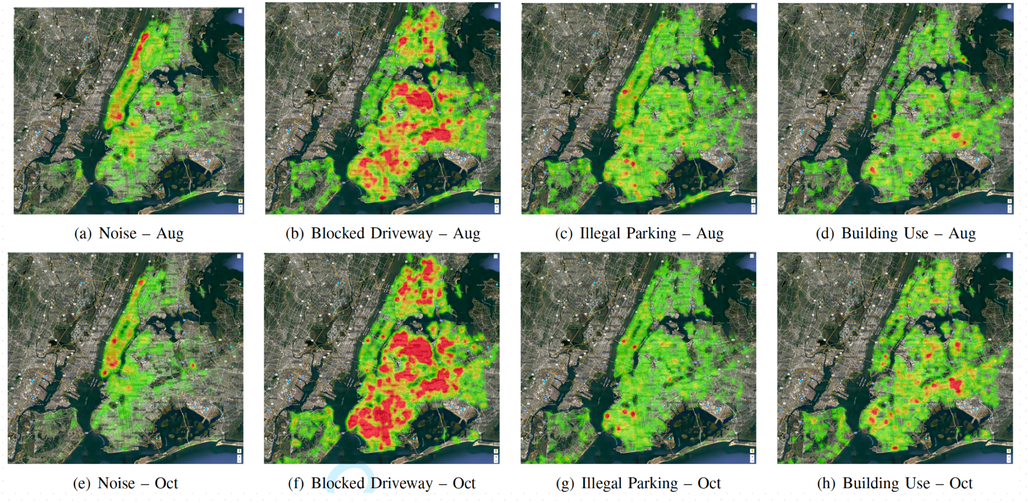
研究背景
噪音
堵塞
违停
违法建筑使用
Notes:
城市异常通常是发生在城市环境中的异常事件，如交通拥堵、突发性人群聚集等，如果不及时处理，可能会对公共安全稳定造成巨大威胁。
异常事件的发生有着很强的时空特性，不同的异常事件往往经常发生在不同的地方，比如偷窃就会经常发生在商店和住宅区比较多的地区。同时也会随着事件的推移，出现变化。如图

Slide 5
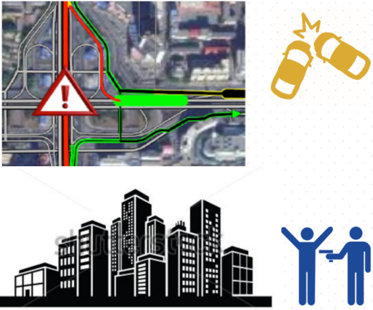


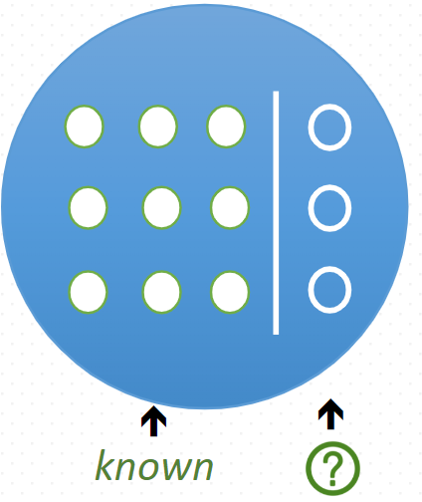



研究背景
空间特征
时间特征
检测
Notes:
异常事件包含有空间特征和时间特征。城市异常事件通常伴随着城市动态的异常变化发生，如人群流量或交通量的急剧增加变化，这些都可以从城市数据中检测到。
在早期发现城市异常对于减少不良影响非常重要，所以本文就是提出了对异常检测的一个检测算法，目的在于尽早的识别异常事件发生的区域。

Slide 6
研究背景
挑战
异常数据的稀疏性，直接检测异常很困难
复杂影响因素，受多种时空因素的影响
创新
估计正常向量，分解出异常向量
使用图嵌入技术提取空间特征
Notes:
面对异常的稀疏问题，很多工作都是从丰富，补充的角度来增加训练样本来训练模型，专门为此设计模型。本文则是从分解的角度来利用这点来估计正常分量

Slide 7
提纲
2 算法
模型设计思路

Slide 8
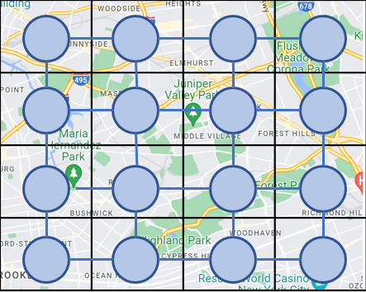
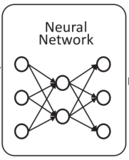

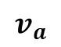
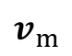
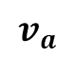
算法-总览
城市动态分解：$v=v_{m}+v_{a}$ $v_{m}$ ？ $v_{m}=F(I)$
特征提取
正常城市动态估计
实时动态特征
空间
特征
$$v_{m}$$
时间
特征
$$v_{a}$$
建图和嵌入
异常得分
$$v_{a}$$
异常检测器
异常分数
Notes:
与现有的直接估计异常事件的方法不同，现有的大多是方法都是直接从时空特性中挖掘和异常事件之间的关系。本文将城市的动态特征认为是有正常特征和异常特征组成，所以问题就转变为
如何估计正常特征的，并利用实时动态的方法推导出异常的分量。包含以下三个部分

Slide 9
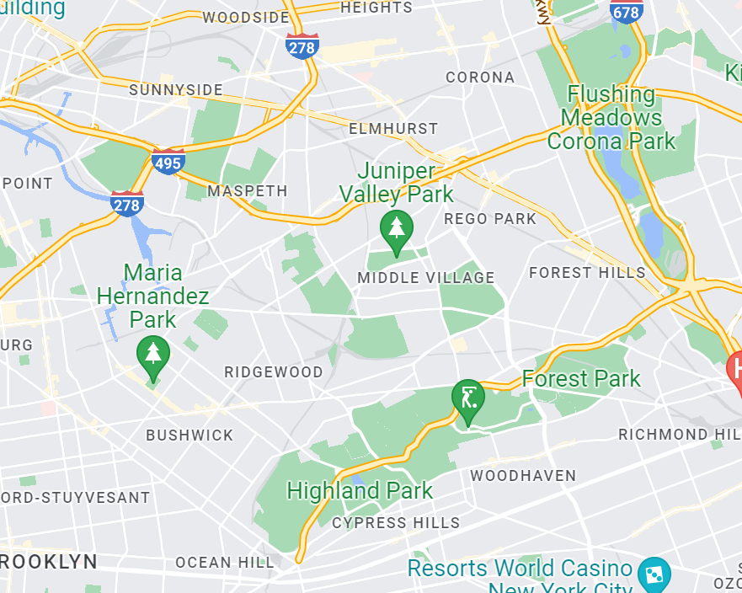
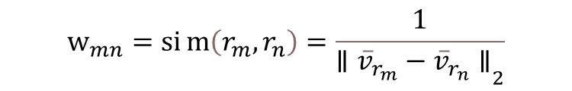

算法-空间特征
$${\overline{v}}_{r_{m}}=\frac{\sum_{s∈S_{r_{m}}}{ }s.v}{\#\left|S_{r_{m}}\right|}$$
建图
$$w_{mn}=sim\left(r_{m},r_{n}\right)=\frac{1}{{\left.∥{\overline{v}}_{r_{m}}−{\overline{v}}_{r_{n}}∥\right.}_{2}}$$
……
Skip-Gram
……
嵌入
……
……
空间特征
随机游走
Notes:
首先对于每个区域，计算历史数据中区域的平均动态，然后计算两两区域之间的相似性，也就是作为两点之间的边权，这里用的就是两者的平均动态l2距离的倒数。图上是简化了边，实际上每个点都会和其他的点有一条边。
然后在构建的图上进行随机游走算法。得到一系列的路径集合，将节点类比为单词，轨迹类比为句子，使用Skip-Gram（2013）得到每个区域的嵌入向量，并将学习到的向量作为空间特征。

Slide 10
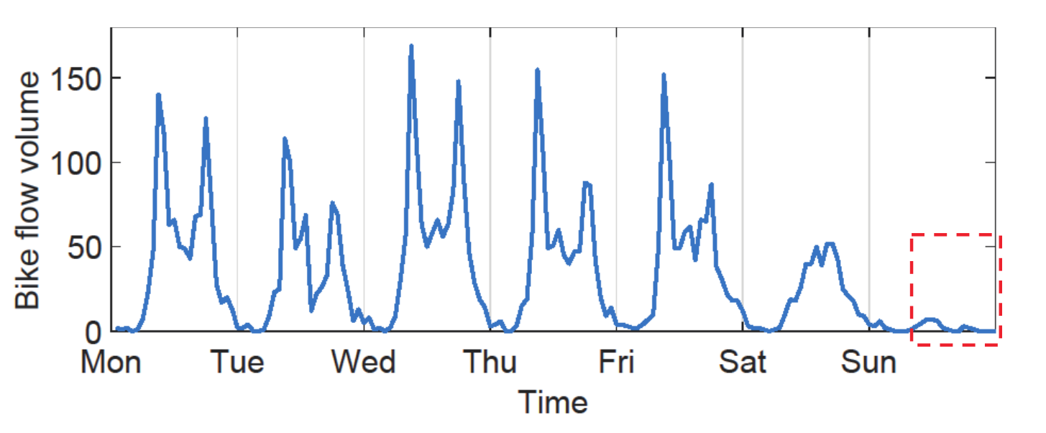

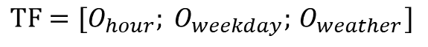
算法-时间特征
$$TF=[O_{hour}; O_{weekday};{ O}_{weather}]$$
时间特征
Notes:
时间特征就很简单了，可以看出天气对流量的影响，这里就是选用的天气作为时间特征。

Slide 11
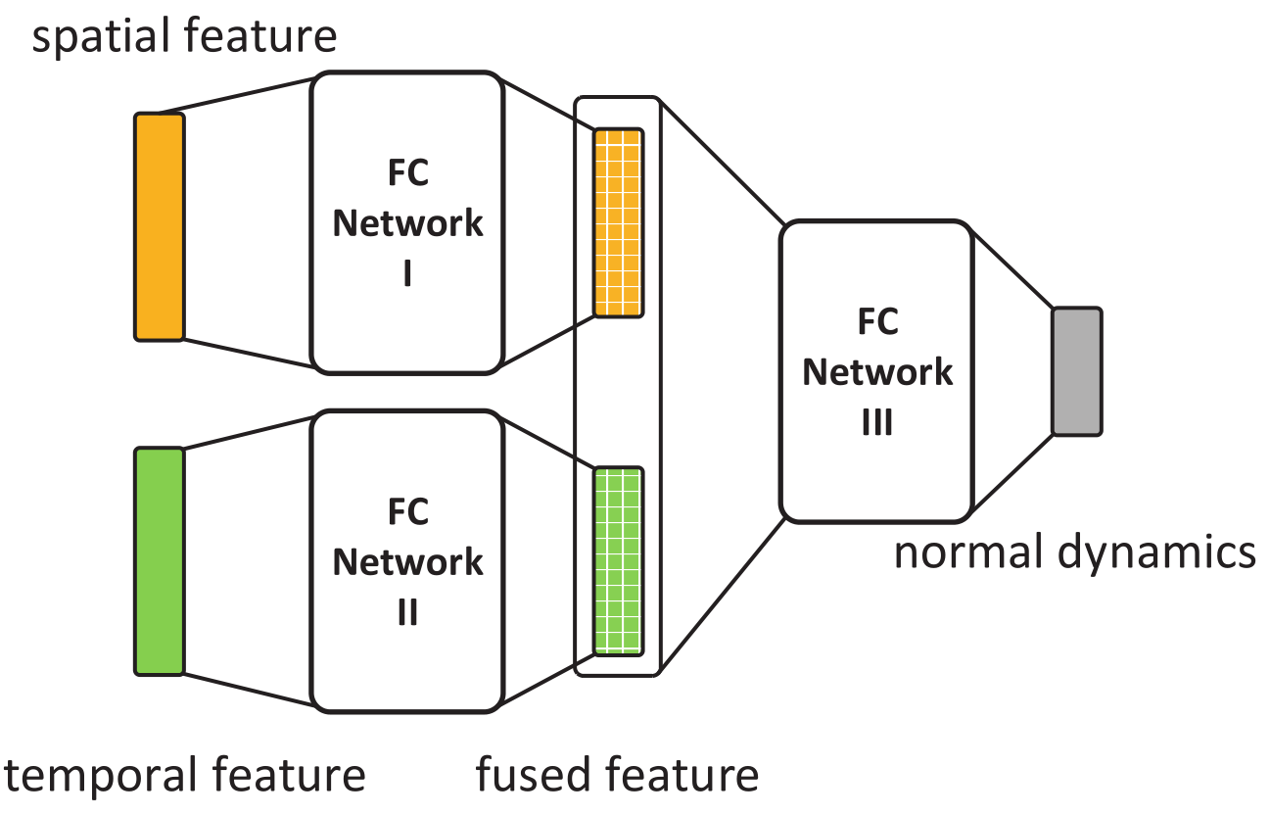
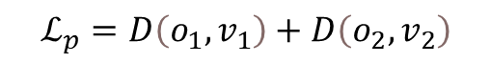
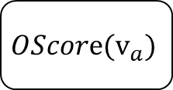
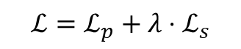
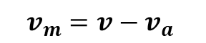
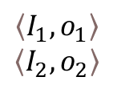
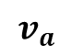
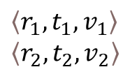
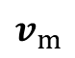
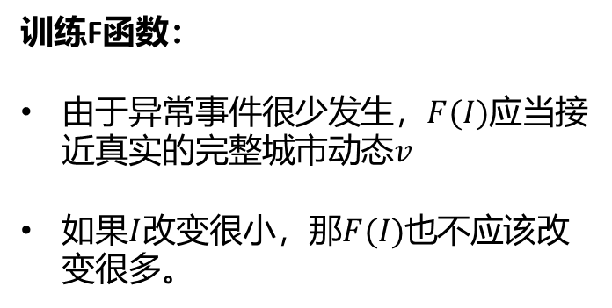
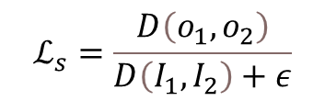
算法-正常城市动态估算&异常
训练F函数：
由于异常事件很少发生，$F(I)$应当接近真实的完整城市动态$v$
如果$I$改变很小，那$F(I)$也不应该改变很多。
$\left\langle r_{1},t_{1},v_{1}\right\rangle$ $\left\langle r_{2},t_{2},v_{2}\right\rangle$
$$\left\langle I_{1},o_{1}\right\rangle$$
$$\left\langle I_{2},o_{2}\right\rangle$$
$$v_{m}$$
$$ℒ=ℒ_{p}+λ⋅ℒ_{s}$$
$$v_{m}=v−v_{a}$$
$$OScore(v_{a})$$
$$ℒ_{p}=D\left(o_{1},v_{1}\right)+D\left(o_{2},v_{2}\right)$$
$$ℒ_{s}=\frac{D\left(o_{1},o_{2}\right)}{D\left(I_{1},I_{2}\right)+ε}$$
$$v_{a}$$
Notes:
估算的神经网络结构也很简单，三个。但是如何训练呢？作者这里是基于两点来构建损失函数。
异常检测就是通过离群检测，这里就是直接使用的一个2000年提出的局部异常因子。

Slide 12
提纲
数据集
3 实验
实验结果

Slide 13
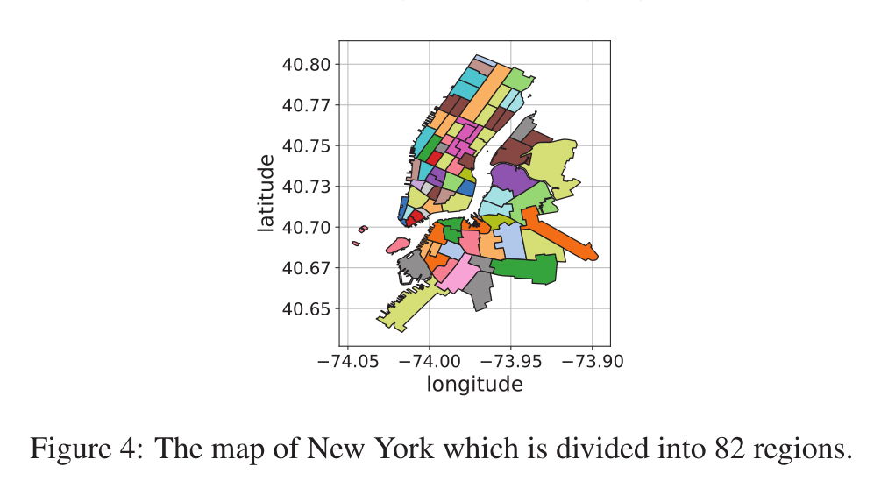
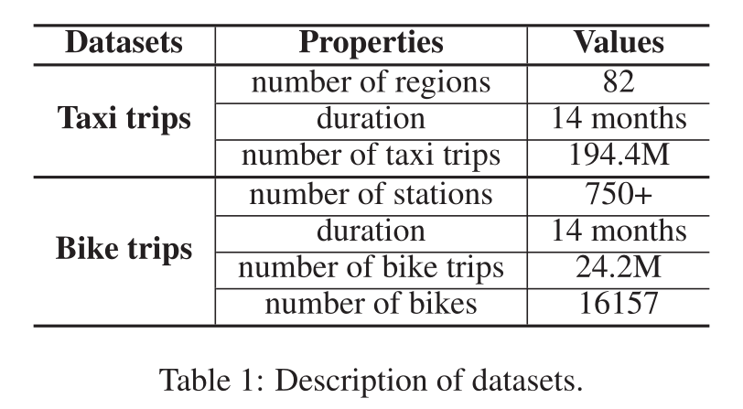
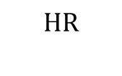
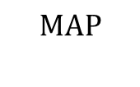
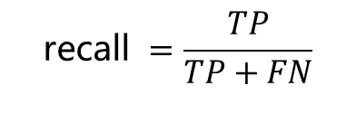
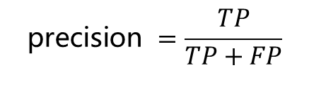
实验-数据集
数据集
包含出租车、自行车、天气数据集；纽约的82个行政区域。
评价指标
$$\text{precision} =\frac{TP}{TP+FP}$$
$$\text{recall} =\frac{TP}{TP+FN}$$
$$MAP$$
$$HR$$

Slide 14
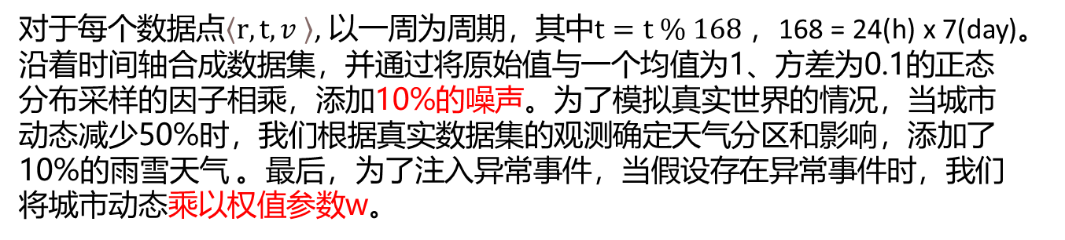
实验-数据集
合成数据集
对于每个数据点$\left\langle r,t,v \right\rangle$, 以一周为周期，其中$t=t \% 168 ，$168 = 24(h) x 7(day)。
沿着时间轴合成数据集，并通过将原始值与一个均值为1、方差为0.1的正态分布采样的因子相乘，添加10%的噪声。为了模拟真实世界的情况，当城市动态减少50%时，我们根据真实数据集的观测确定天气分区和影响，添加了10%的雨雪天气 。最后，为了注入异常事件，当假设存在异常事件时，我们将城市动态乘以权值参数w。
真实数据集
收集了2017年11月至12月两个月内发生在纽约的20种异常事件，将每种报告的10%最异常的数据点标记为异常。

Slide 15
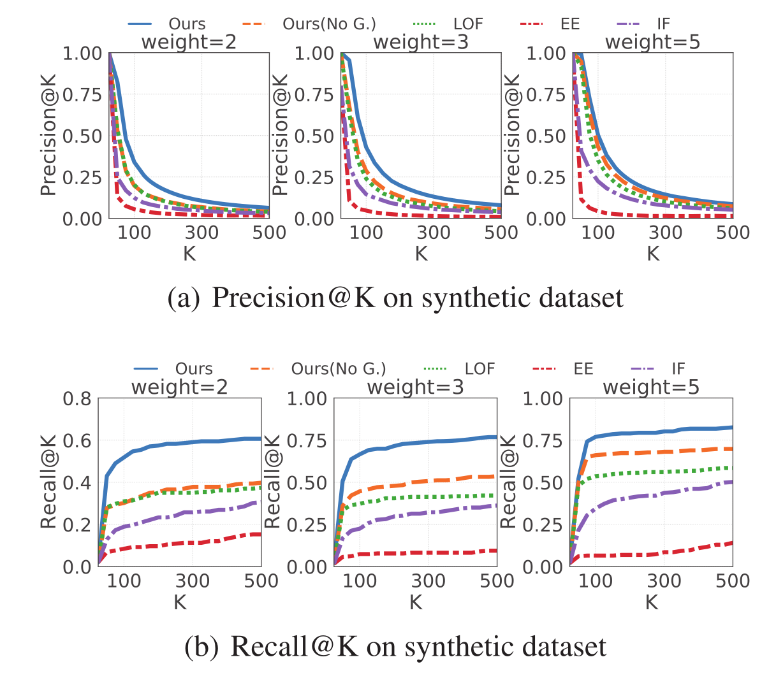
实验-效果评估
合成数据集
Notes:
Ours(No G.)是直接用one-hot向量来作为不同区域的空间特征。

Slide 16
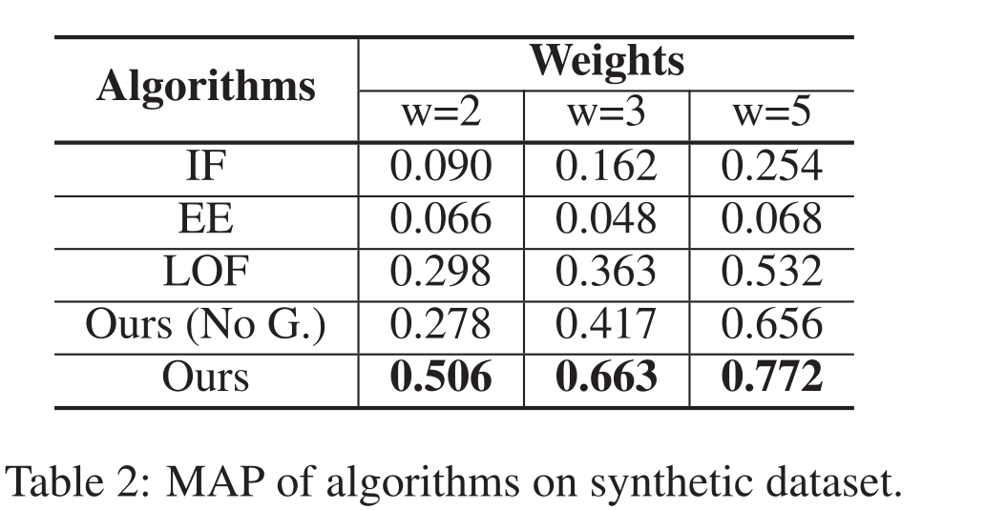
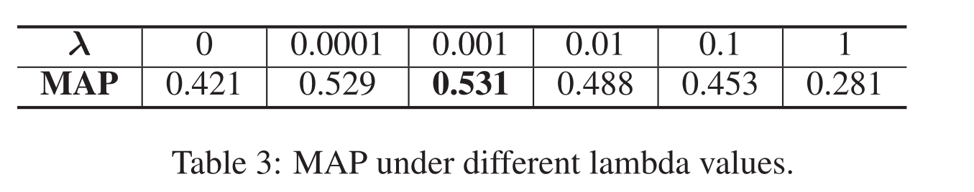
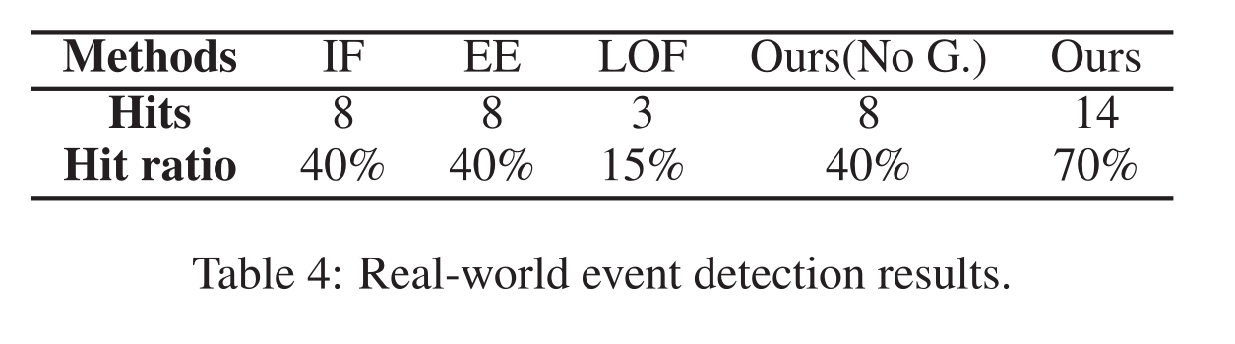
实验-效果评估
合成数据集
真实数据集

Slide 17
提纲
优点
4 总结
不足

Slide 18
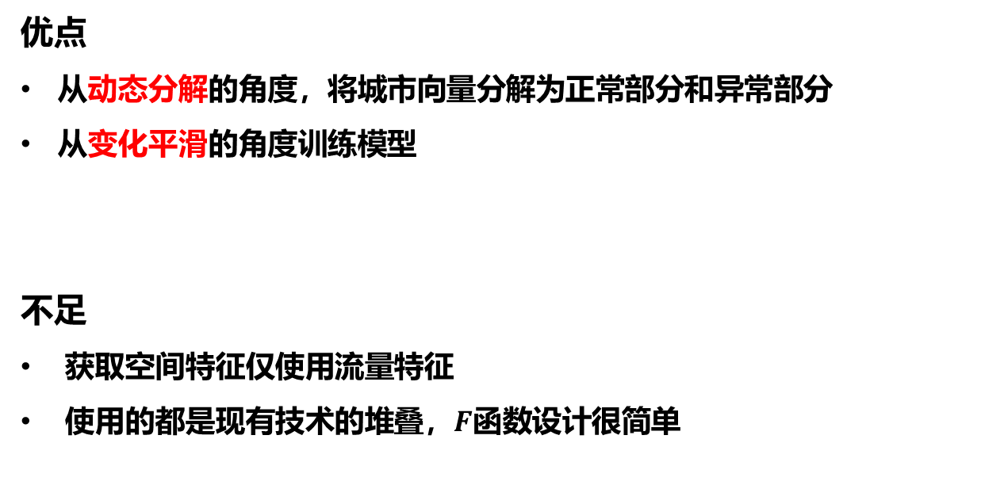
总结
优点
从动态分解的角度，将城市向量分解为正常部分和异常部分
从变化平滑的角度训练模型
不足
获取空间特征仅使用流量特征
使用的都是现有技术的堆叠，$F$函数设计很简单

